Slide 1

Ge$tioni$
Invierte en tu futuro, controla tu destino
Javier, Didac, Ausiàs, Boromir y Nico

Slide 2
Índice:
¿Por qué Ge$tioni$?
Problemática que resuelve
Herramientas que ofrece
Desarrollo
Página Web
Ejecutable y Demo
Ampliaciones a futuro

Slide 3
¿Por qué Ge$tioni$?

Slide 4


Aplicaciones diferentes
Bancos, web…
Notes:
La idea detrás de Gestionis surge después de darnos cuenta de que cada uno empleaba una aplicación diferente para gestionar sus ahorros / transacciones de su cuenta bancaria.
Llegamos a la conclusión de que las aplicaciones que permitían llevar un seguimiento de una cuenta, o bien estaban implementadas a medias en las aplicaciones de los bancos, o estaban dispersas en incontables aplicaciones o tenían que ser accesibles desde la web.

Slide 5
Problemática que resuelve

Slide 6
Métodos Ahorrativos
Gestor de deudas
Recordatorios
Notificaciones
Notes:
Gestionis surge como una aplicación pensada para unificar las herramientas más útiles y eficaces para gestionar los ahorros de una cuenta bancaria y ofrecerlas todas de forma unificada desde la misma aplicación al usuario

Slide 7
9
8
7
6
5
4
3
2
1
0
9
8
7
6
5
4
3
2
1
1
Aplicaciones Gestión Ahorros:
Marco de Herramientas
Accesible y Unificado
Notes:
El objetivo de Gestionis es minimizar el número de aplicaciones usadas para llevar un control sobre la cuenta bancaria del usuario. Creando así un marco fácilmente accesible de herramientas para cumplir con el propósito principal de la aplicación.

Slide 8

3 pilares Gestionis
Facilidad de acceso
Agrupación herramientas
Personalización y adaptación
Notes:
La filosofía detrás de Gestionis puede resumirse en 3 pilares:
Facilidad de acceso a herramientas útiles y necesarias.
Agrupación de un gran conjunto de herramientas bajo una misma aplicación.
Personalización y adaptación a las necesidades del usuario.

Slide 9

Herramientas

Slide 10


Métodos Ahorrativos
Gastos / Ingresos
Notes:
Gastos / Ingresos: Permite hacer un seguimiento de donde provienen los ingresos de la cuenta, y cuáles son los gastos que los reducen a nivel mensual.
Métodos Ahorrativos: Implementación de algunos de los métodos para ahorrar más efectivos y extendidos a aplicar sobre los gastos e ingresos agregados (Kakebo, 50/30/20, Harv Eker…).

Slide 11


Notas
Deudas
Notes:
Deudas: Una interfaz moderna, dinámica y explicativa que permite al usuario visualizar las cantidades que debe o que le deben, y ajustar su presupuesto mensual en consecuencia.
Notas: Un apartado donde el usuario puede anotar eventos importantes en relación con su cuenta como transferencias, cobro de pagos, vencimientos de deudas, etc., además de disponer de la posibilidad de visualizar las notas en su cuenta de Microsoft, de forma cómoda y fácil.

Slide 12


Tabla de Clasificación
Historial
Notes:
Tabla de clasificación: Incentiva al usuario a lograr un mayor número de dinero ahorrado al mes.
Historial: Herramienta muy útil para permitir al usuario llevar un registro de los gastos e ingresos de la cuenta, de manera rápida y ajustable a los criterios de búsqueda deseados.

Slide 13


Notificaciones
Generar PDFs
Notes:
Notificaciones: Una ayuda visual que permite al usuario conocer si ha superado un límite de dinero a gastar en alguna categoría de gasto como Restaurantes, Supermercados, etc., y que es completamente personalizable.
Generar PDFs: Aporta la capacidad de exportar los datos de la aplicación en un formato accesible y conocido para los usuarios, con la finalidad de facilitar el acceso a los datos con los que trabaja la aplicación.

Slide 14
Desarrollo

Slide 15
Metodología

Slide 16




Valores
Trabajo en Equipo
Resolución de Conflictos
Comunicación Asertiva
Retroalimentación Constante
Notes:
Para conseguir establecer un entorno de trabajo profesional, como equipo nos centramos en establecer una serie de valores que nos ayudaran a lograr una cohesión y entendimiento entre los miembros del equipo, con el objetivo de conseguir generar el mejor producto posible y adquirir las habilidades necesarias para trabajar en equipos de desarrollo multidisciplinares.

Slide 17


Sistema de Capitanía
Organiza
Integrante
Coordina
Asignatura
Notes:
La metodología de trabajo que hemos seguido a lo largo del desarrollo de la aplicación ha consistido en designar a cada integrante del grupo como el “Capitán” de cada una de las asignaturas / áreas implicadas en la aplicación.
De esta forma, aunque todos hemos trabajado y contribuido a realizar las tareas de todas las asignaturas, cada uno de nosotros se ha encargado de organizar y coordinar en una o varias asignaturas.

Slide 18

Metodologías Ágiles
Scrum
Sprint
Daily
Product Backlog
Sprint Backlog
Kanban y Trello

Slide 19
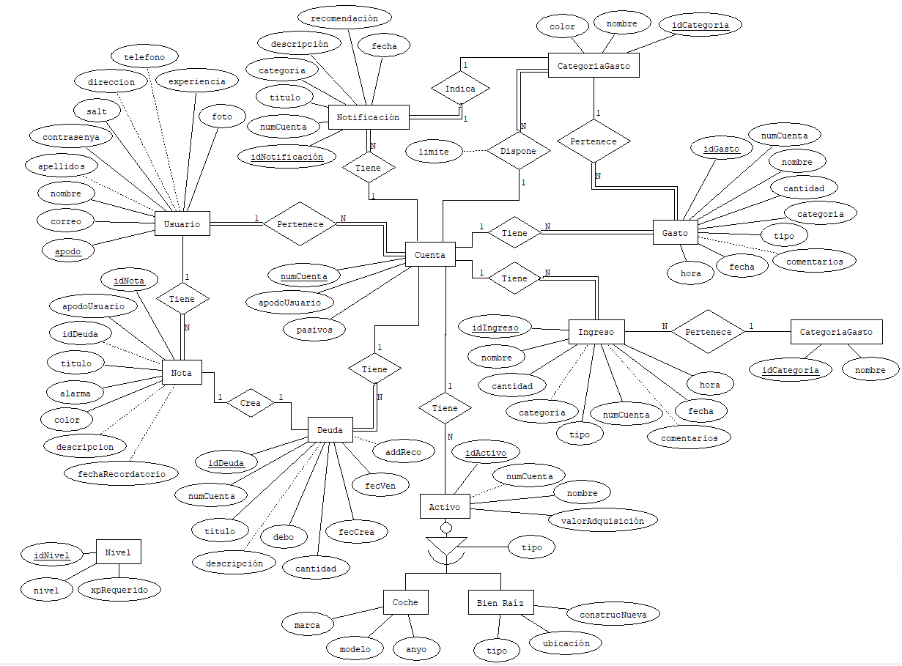
Visión General
Notes:
Aquí podemos ver el diagrama de la base de datos del programa, esto puede ayudar al público a comprender la magnitud de la aplicación y el número de funcionalidades y herramientas que se han implementado

Slide 20



Web Hosting
Free SQL Database
AWS RDS
Código Fuente Aplicación

Slide 21
¿Por qué Gestionis?

Slide 22



Segura y Compacta
Útil y Cómoda
Personalizable y Adaptable
Notes:
¿Por qué usar Gestionis?
La aplicación es segura y compacta, las credenciales del usuario están cifradas y protegidas, almacenadas cifradas en la base de datos, además de que Gestionis es una aplicación con un tamaño muy reducido que consume muy pocos recursos.
La aplicación es útil y cómoda, Gestionis tiene todas las herramientas que el usuario pueda necesitar para llevar a cabo una gestión eficiente de sus ahorros, además de ser cómoda de utilizar, ya que los controles son amigables, hay submenús de explicación que explican todas las funcionalidades del programa y existen recursos online para ayudar al usuario a navegar la aplicación y utilizarla de forma eficiente.
La aplicación es personalizable y adaptable, en Gestionis, el usuario puede adaptar la interfaz a su color preferido, y a su idioma de preferencia, además, todas las funcionalidades se pueden adaptar a las necesidades de la cuenta del usuario, pudiendo personalizar notificaciones, categorías, notas, etc.

Slide 23


Elevator Pitch
Notes:
¡Si aún no estás convencido de empezar a gastar Gestionis, este gran video promocional cambiará tu opinión!

Slide 24
Ampliaciones a futuro

Slide 25


Consejero de Inversiones
Patrimonio Neto
Noticias relacionadas

Slide 26
FIN

